Slide 1
光电信息技术综合实践
第二课 光电式心率计
崔继文
超精密光电仪器工程研究所

Slide 2
综合实践题目
题目：基于反射/透射式光强检测的光电式心率计
要求：设计光电式心率检测电路，测量心跳信号，实现心率检测；并采用51单片机最小系统，实现数码管显示和报警等功能。

Slide 3
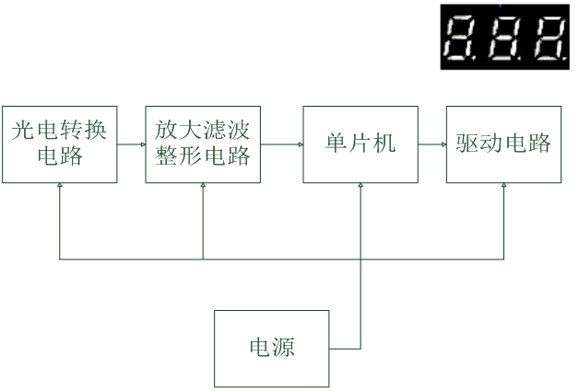
系统总体方案（推荐）
显示报警电路

Slide 4
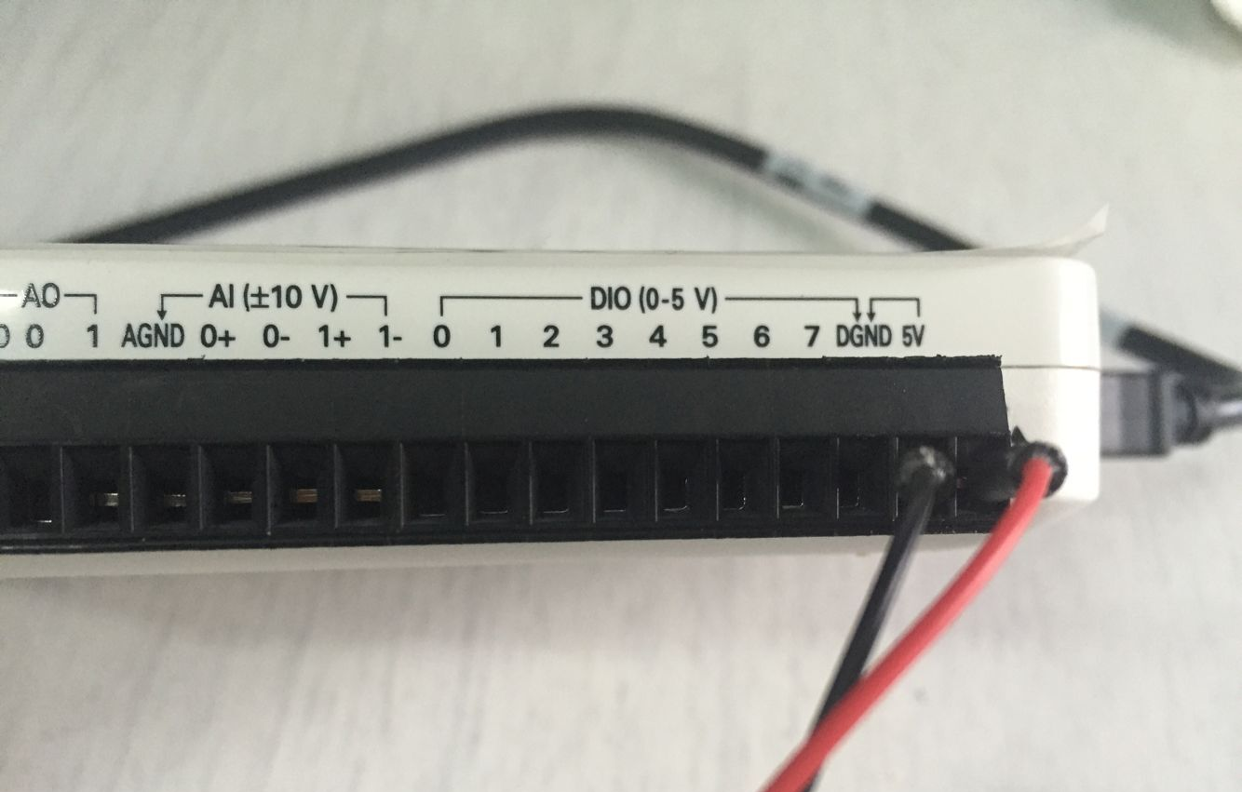
1. 电源电路
选择NI MyDAQ的 +5V 和DGND 作为电路供电电源

Slide 5
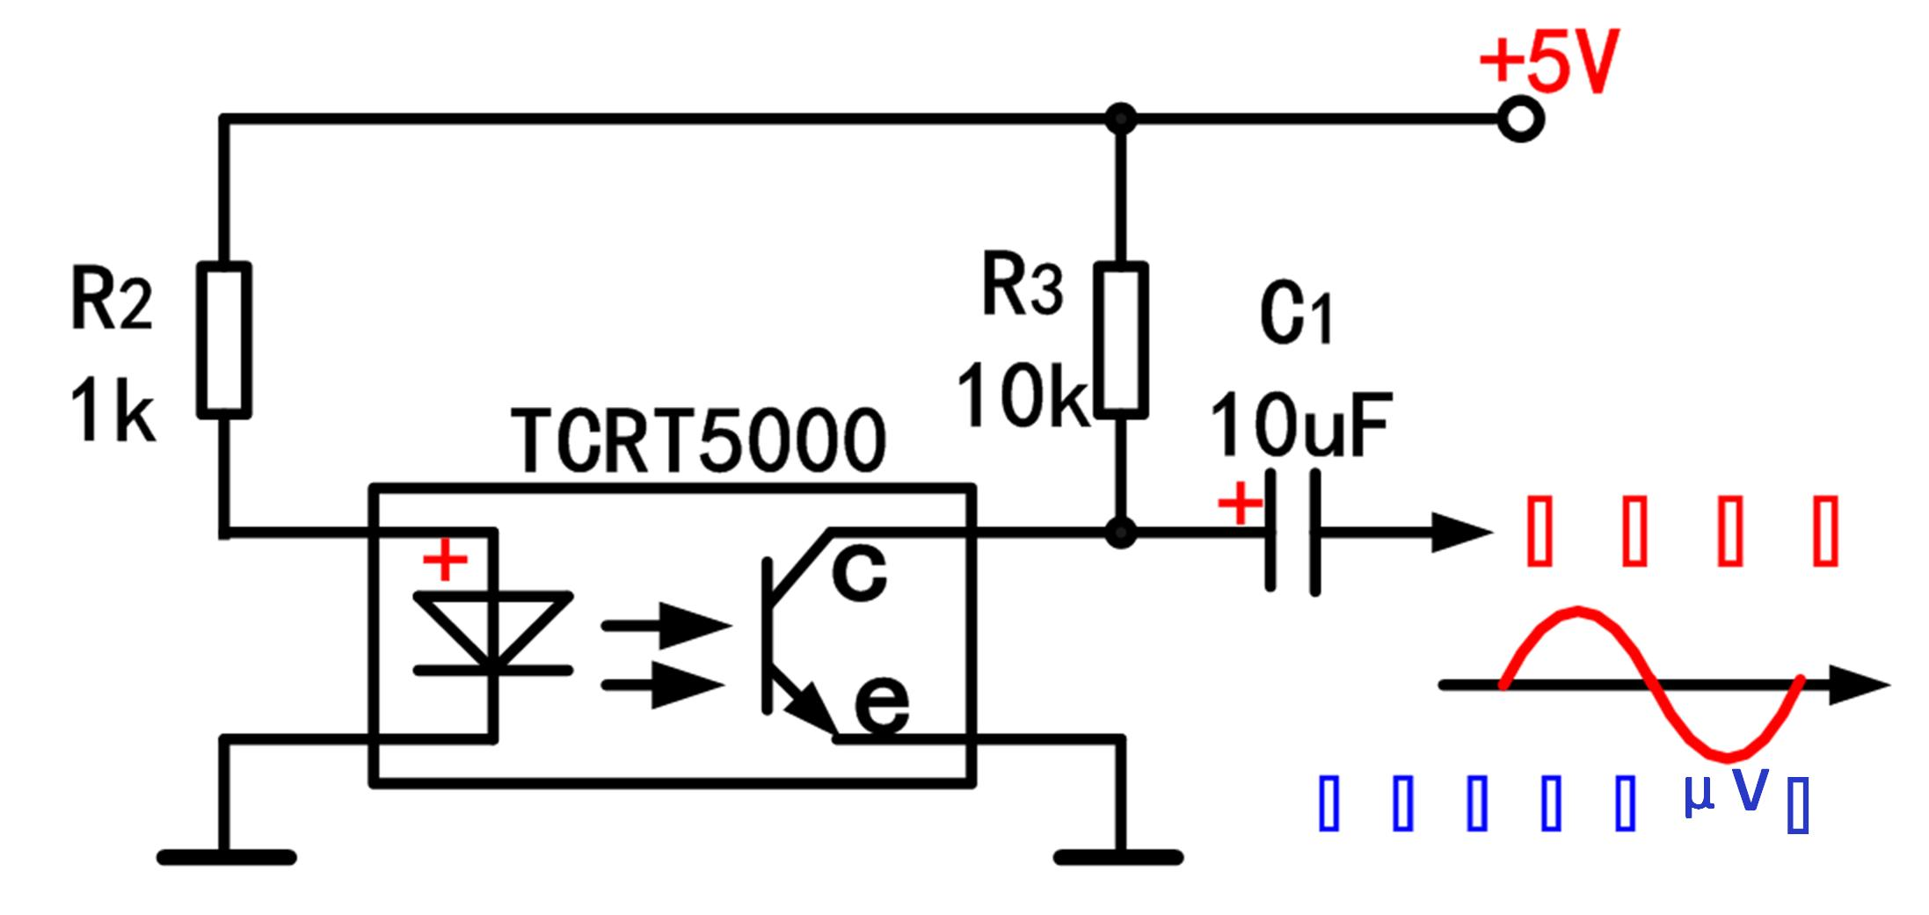
2. 光电转换电路
（1）工作原理
通过红外光电传感器，把手指血液脉动转变成微弱的电信号(信号幅度为5μV,频率为0.7～3Hz）,并将此信号送到放大电路进行放大。

Slide 6

（2）光电传感器原理
红外发光二极管
（发射管）
光敏三极管
（接收管）
发射管
接收管
组成
反射型光电传感器
当发光二极管加上正向电压，红处发光二极管发光，
光敏三极管接收到光线，C、E间电流增大而导通。
光敏三极管接收到的光线越强，Ic电流越大
红外发光二极管的正向导通压降U_{正}=1.0V左右

Slide 7
（3）光电传感器检查
发射管正负极判别
接收管C、E极判别
若表头显示为0.9～1.1V,
红笔接的是正极，
黑笔接的是负极。
若表头有几十k或几百k的阻值显示，红表捧接的为C极，黑表捧接的为E极。
若表头显示为 “1”
红笔接的是负极

Slide 8
（4）安装调试
① 在实验板上完成元器件及短路线的安装;
② 根据电路图检查电路是否安装正确;
③ 如正确，加入5V电压，用示波器测量光电传感器接收管c极的波形，应为幅度为5V左右的一条直线，用手指触摸传感器，这条直线会明显向下移动。

Slide 9
（5）电路可能故障分析
⑴ 用数字万用表测量A点电压为5V（正常为1V）
断电，先检查发射管的负极与直流地是否接通，如接通，则发射管开路，更换发射二极管。
⑵ 用数字万用表测量A点电压为0V（正常为1V）
断电，先检查发射管的正极与R₂、R₂与5V是否接通，如接通，则发射管击穿，更换发射二极管。
⑶ 把手放在传感器上，用数字万用表测量A点电压为1V，B点电压5V不变
断电，先检查接收管的E极与直流地是否接通，如接通，则接收管损坏。

Slide 10
3. 放大滤波整形电路
① 来自光电转换电路的信号很微弱（频率为0.7Hz～3Hz，幅度为5μV左右），必须对微弱信号进行放大，因此需先考虑放大电路。
② 而放大后的信号会引入很多干扰信号，因此需要低通滤波电路：既可采用无源滤波器，也可采用有源滤波器。
③ 放大滤波后的信号为模拟信号，而单片机处理的信号为数字信号，因此还需模数转换电路。

Slide 11
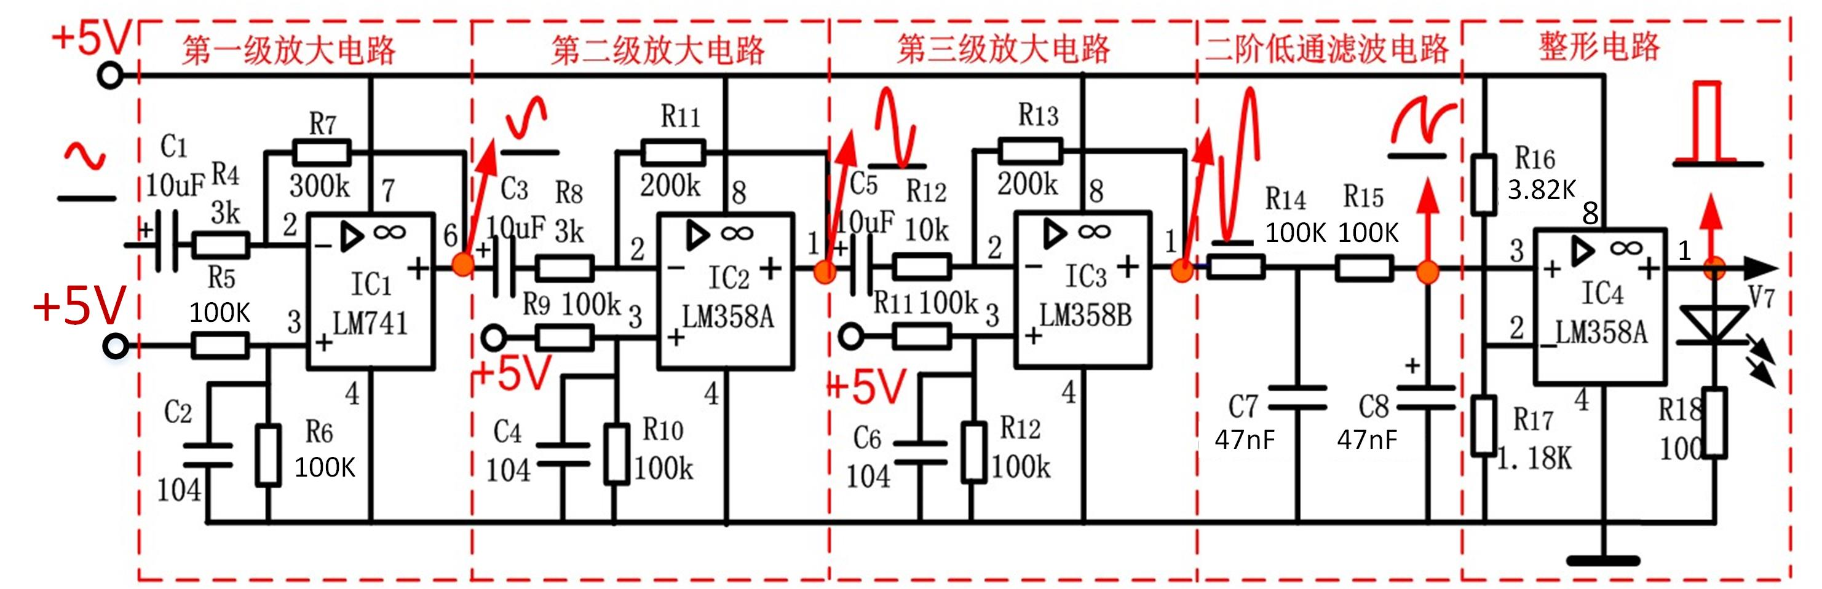
（1）电路总体构成
放大滤波整形电路由三级放大电路,二阶RC低通滤波电路及整形(A/D转换）电路组成，如下图所示。

Slide 12
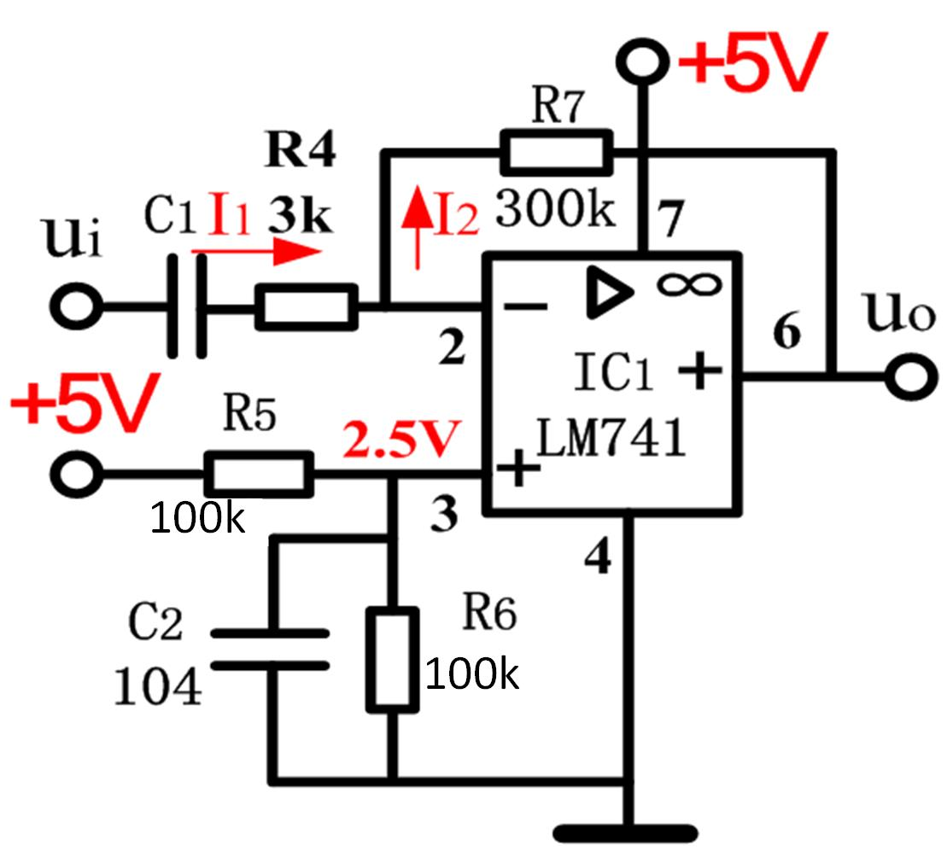
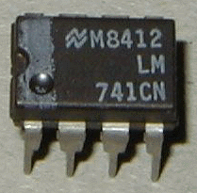
（2）放大电路
三级放大电路均采用单电源供电
运算放大器放大电路的放大倍数：
由虚短可以得出:
LM741内部结构图
741外形

Slide 13
（2）放大电路
由虚断可以得出:
其中X_{C1}为电容C1的容抗,对于交流信号U_{i}， X_{C1}较小，而对于直流信号Vcc，X_{C1}为无穷大，因此I₁为

Slide 14
（3）滤波电路
由于来自光电转换电路的心率信号频率很低（0.7—3Hz左右）,通过放大电路后,叠加了各种频率的干扰信号，应设法对不必要的成份衰减到足够小,将需要的信号提取出来,低通滤波器是解决前述问题的方法之一。
常用低通滤波器为一阶和二阶，三阶及以上阶的滤波器在实际使用中难以稳定。下面主要介绍二阶无源低通滤波器。

Slide 15
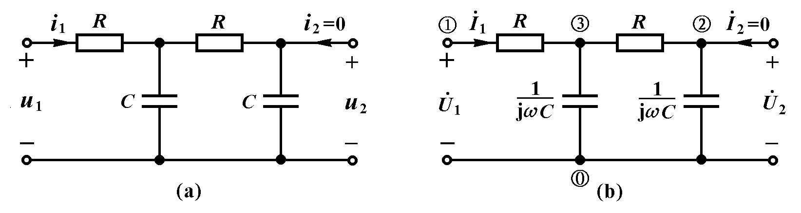
（3）滤波电路
(1)
(2)
(3)

Slide 16
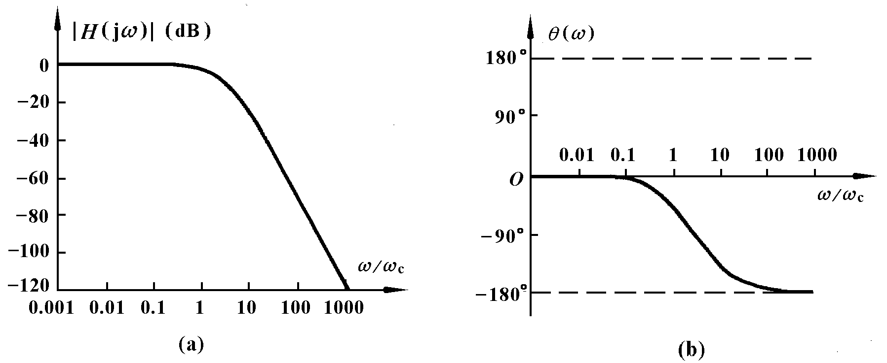
（3）滤波电路
由公式(1)、(2)可画出电路的幅频和相频特性曲线，参见下图。
幅频特性
相频特性

Slide 17
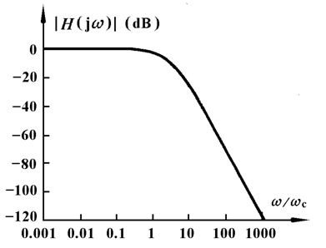
（3）滤波电路
幅频曲线表明该网络具有低通滤波特性，其转折频率f_{c}可令 求得
即
(4)
R取值范围为一般几k～几百kΩ，如R取100k，C的容量为47nF
fc≈12.7Hz

Slide 18
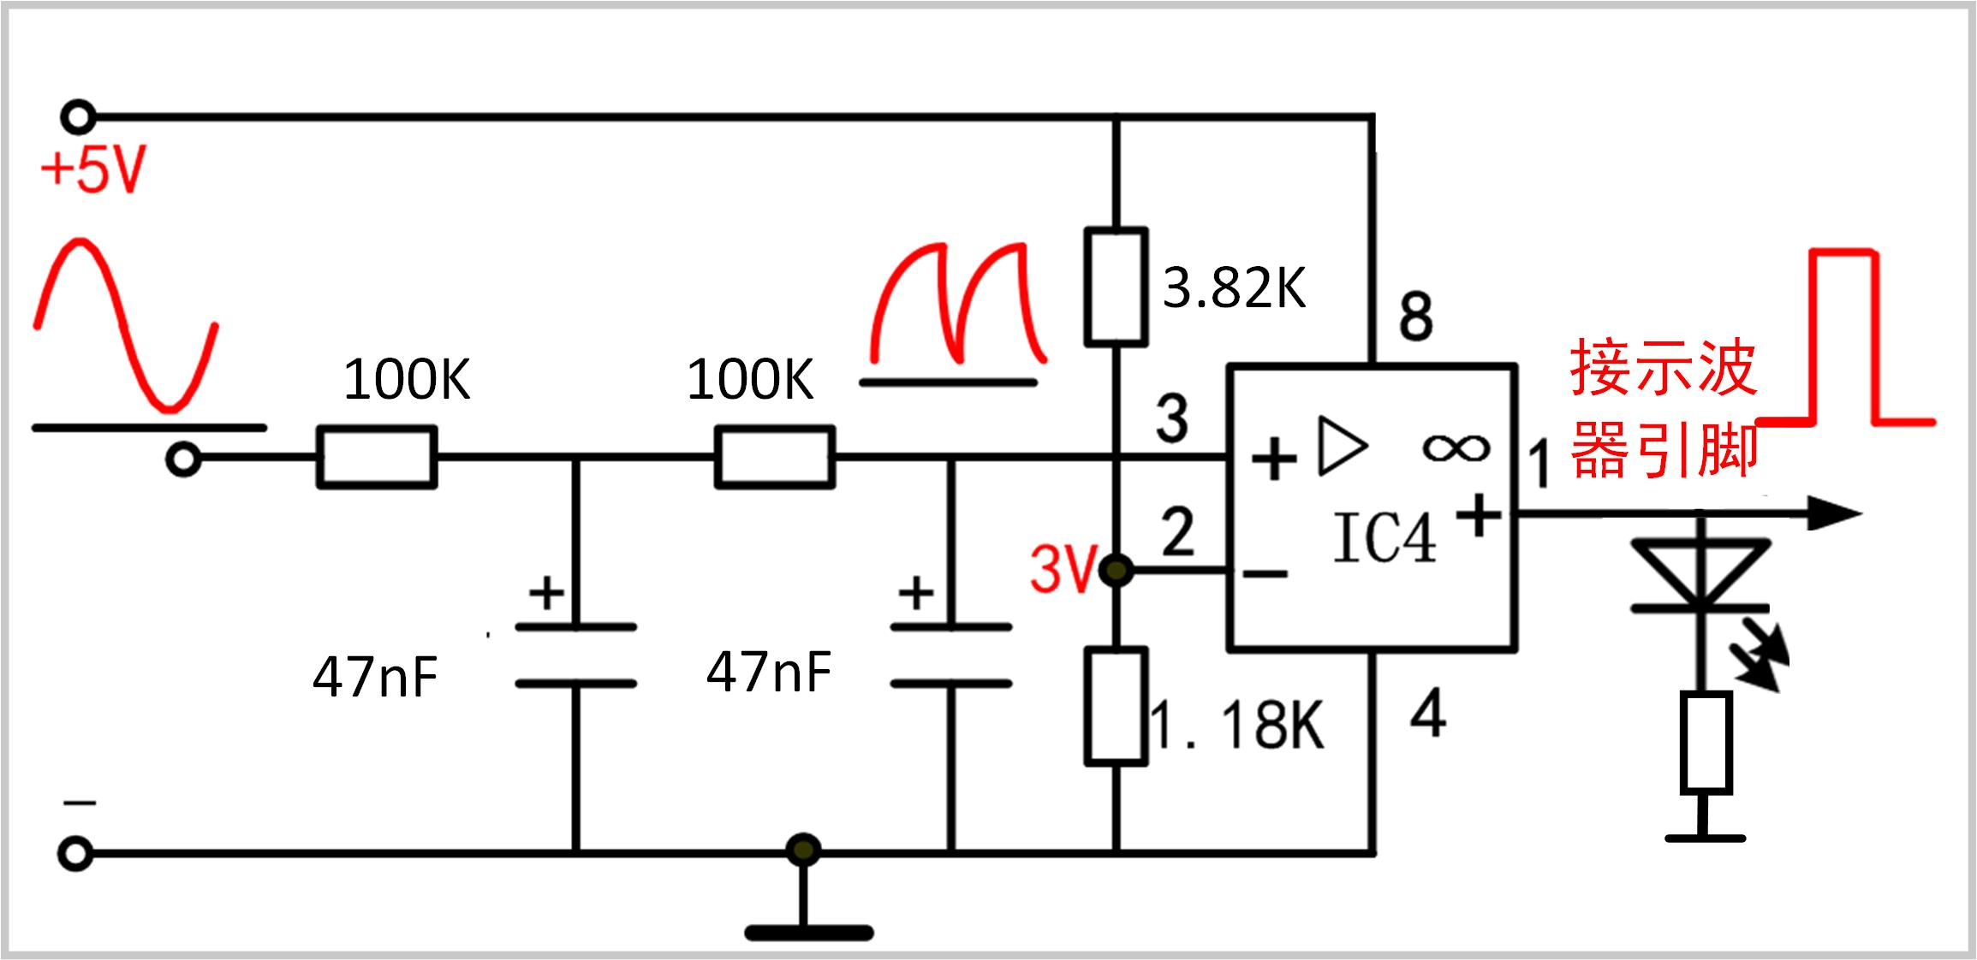
（4）整形电路
电路功能：将通过放大、滤除干扰后的模拟信号转换成数字信号用示波器进行显示。

Slide 19
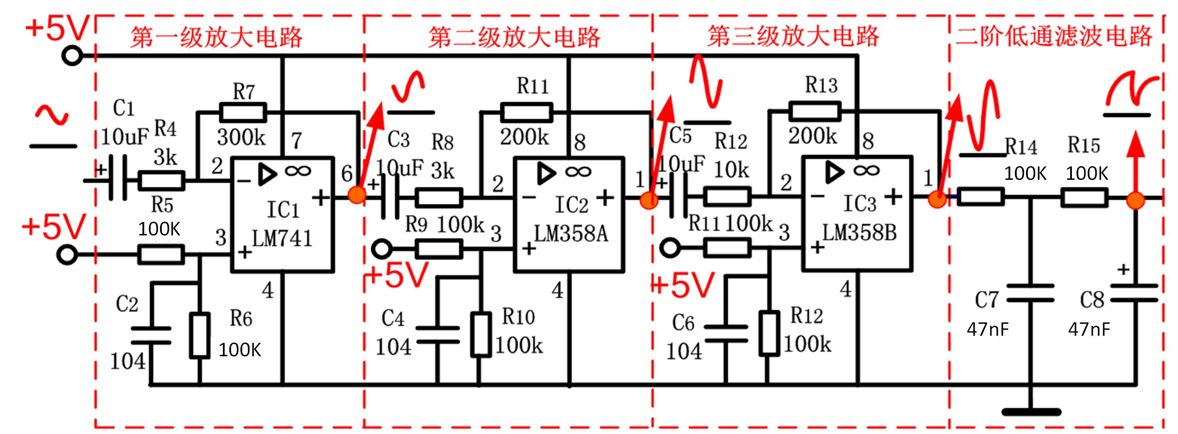
（5）安装调试
各测试点波形：对来自光电转换电路的信号进行三级放大，再通过二阶低通滤波电路滤除干扰信号，IC4输出与心率对应的方波信号，各级测试点电压波形如图。

Slide 20
安装调试步骤
① 在实验板上完成元器件及导线的连接。
② 根据电路图检查电路是否连接正确。
③ 如正确，将一片LM741及三片LM358按照正确的方向插到芯片插座上。通入+5V电压,把手指放在传感器上，正常情况下发光管V₇会随着心率变化而闪烁。
④ 把手指放在传感器上, 发光管V₇闪烁。用NI MyDAQ的自带示波器观察IC₁、IC₂、IC₃和IC₄的各测试点电压波形。

Slide 21
4. 单片机电路
（1）51单片机简介
单片机（Single Chip Microcomputer）——将CPU、存储器、定时/计数器、输入/输出接口电路等计算机的主要功能部件集成在一个半导体芯片上,形成了芯片级计算机—— 即单芯片微型计算机，简称单片机
目前市场上的单片机种类较多，但主流产品仍为Intel公司的MCS（Micro Computer System）51系列，因此下面主要介绍51系列单片机。

Slide 22
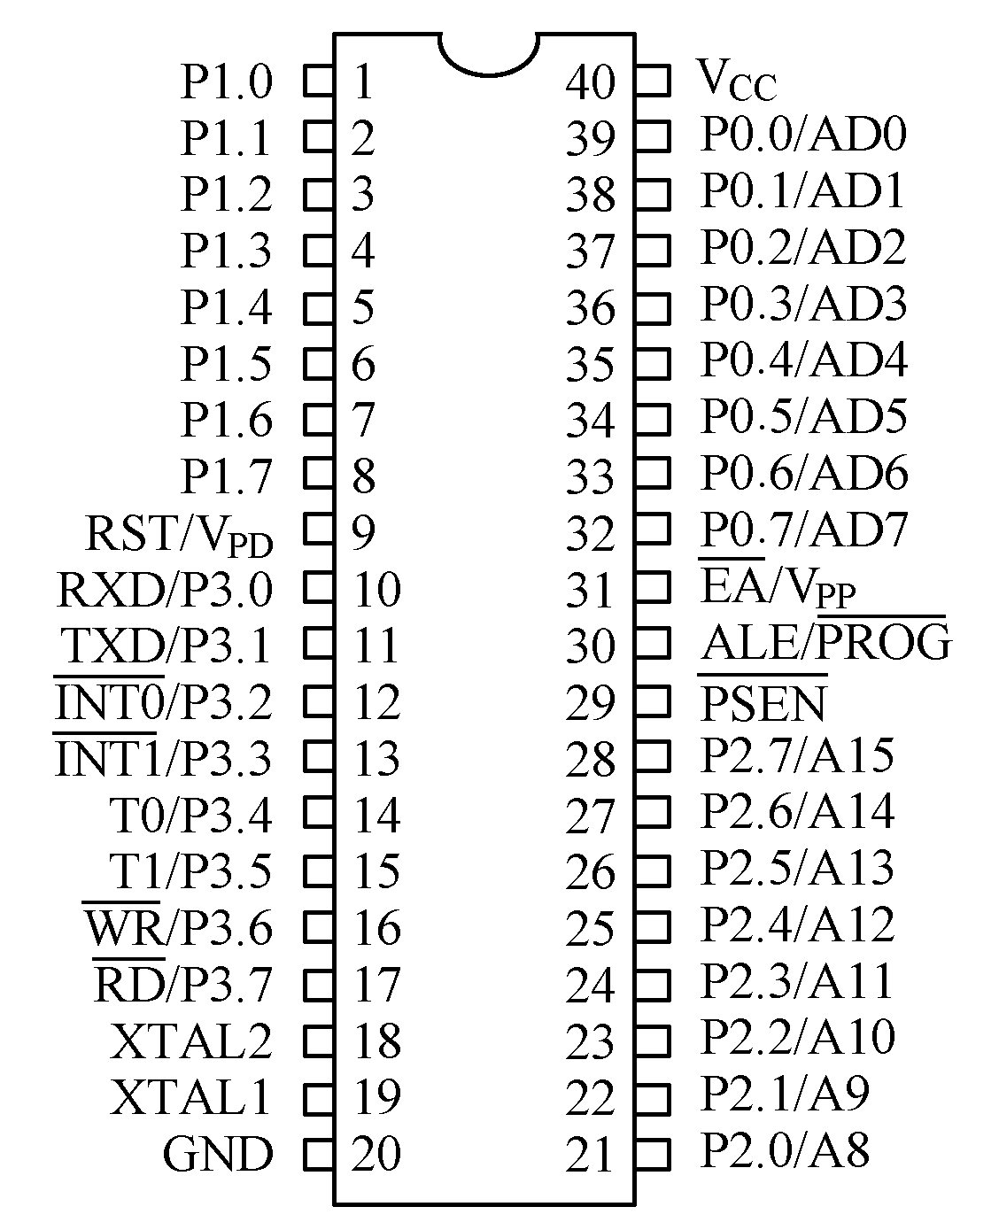
（2）51单片机引脚
51单片机芯片有两种封装，常用双列直插式封装，引脚如图。
1) 电源引脚（2个）
VCC(40脚)：接＋5V电源
GND(20脚)：接地
2) 4个8位输入/输出端口
51单片机有P0～P3四个并行I/O口，这四个口中只有P0口是真正的双向口，即同时可以较强的输出高电平（上拉电流）和低电平（灌电流）驱动能力。P1～P3口是准双向口，即这些I/O口的输出高电平驱动能力较弱，只能提供较强的输出低电平驱动能力。P3口还具有第2功能，为系统提供一些控制信号。

Slide 23
3) 控制引脚(6个)
RST/VPD（9脚）:正常工作时，在该引脚应加低电平，若加两个
机器周期宽度以上的高电平，则单片机复位。
EA/VPP（31脚)：当EA接高电平，CPU执行内部4kROM中的程序；
当EA接低电平，CPU执行外部ROM中的程序；
烧写程序时，此引脚接收合适的烧写电压。
ALE/PROG(30脚):使用外部RAM时,做地址锁存信号;
烧写EPROM时,接收烧录启动信号。
PSEN(29脚):外部ROM选通信号。
XTAL1—XTAL2（18-19脚）：外部振荡时钟输入引脚。

Slide 24
（3）51单片机工作条件
电源：+5V(20脚与40脚)
复位电路:C₁、R₁
时钟电路：18、19脚接6MHz或12MHz晶振
单片机芯片内装入程序
振荡周期=1/f ≈ 160ns

Slide 25
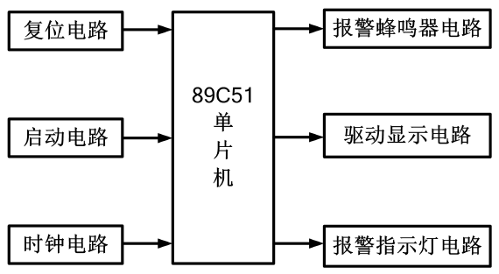
（4）单片机最小系统原理

Slide 26
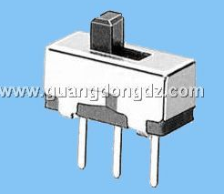

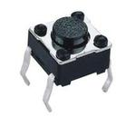
开关器件
S₂：拨动开关
拨向右边,
2、3两端导通
拨向左边,
1、2两端导通
1
2
3
S₁、S₃：轻触开关
按下按钮,1、2两端导通
不按按钮,1、2两端断开
1
2
焊对角两个角即可

Slide 27
（5）驱动显示电路

Slide 28

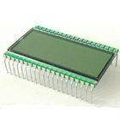

LED数码管
51单片机应用系统中最常见的显示器是LED数码管、LCD液晶字符和液晶图形显示器。
LED数码管是由若干个发光二极管按一定的位置排列组成的字符显示器件。每个发光二极管代表字符中的一段笔画，具有清晰、高亮等优点，适合在光线暗的环境中使用。这种数码管有共阴极和共阳极两种。下面主要介绍3位共阳LED数码管，它的电路结构图及外形如下图所示。
LCD外形图
结构图
外形图

Slide 29
LED数码管检测
数字万用表二极管挡，红黑表棒分别接触二个电极，如某位某笔段发光，由红笔接的是位选位，黑表棒接的是笔段位，依次可以判断位选位与笔段位
共阴极数码管

Slide 30
LED显示控制方式
LED显示器控制方式有静态和动态两种。
1）LED静态显示方式
静态显示是指每位数码管都始终处于通电状态，即它们的公共极连在一起接地（或+5V），每位的段选线（a～dp）分别与8位的输出锁存器相连，各位显示互相独立，保持不变，直到显示另一个字符为止。
2）LED动态显示方式
动态显示是将段选线（a～dp）并在一起，由一个8位的I/O端口控制，各位的位选线分别由相应的I/O口线控制，实现分时选通。由于人眼有视觉暂留现象，只要每位显示的时间间隔足够短，就可造成多位同时点亮的假象，达到显示的目的。基于单片机红外线心率计就是采用动态显示

Slide 31
5. 单片机程序设计
程序组成
初始化：设置各变量、寄存器的初始状态
INT0 中断：检测脉冲（对应心率信号）并计数
T0 中断：控制数码管动态显示和计时
评定测试结果：判断心率是否正常，是否警报

Slide 32
编程示例——变量、寄存器等的初始化
/********************************************************************
函数功能：外部中断初始化
入口参数：null
返 回：null
备 注：null
********************************************************************/
void Init_Extint(void)
{
IT0 = 1; //外部中断1设置为下降沿触发
IE0 = 0; //标志位清0
EX0 = 1; //允许外部中断1
}

Slide 33
编程示例——变量、寄存器等的初始化
/********************************************************************
函数功能：定时器/计数器初始化
入口参数：null
返 回：null
备 注：null
********************************************************************/
void TimerInitProc()
{
TMOD &= 0xF0;
TMOD |= 0x01; //设置定时器0，方式1:16位定时器
TH0 = TIMER0_HIGHT; //设置定时器0高字节初值
TL0 = TIMER0_LOW; //设置定时器0低字节初值
TR0 = 1; //启动定时器0
ET0 = 1; //开定时器0中断
EA = 1; //开总中断
}
/////////////////////////End of TimerInitProc////////////////////////

Slide 34
/********************************************************************
函数功能：变量初始化
入口参数；返 回；备 注：null
********************************************************************/
void initvar()
{
starttest = 0;
cnt10ms = 0;
cnt1s = 0;
Pulsecnt = 0;
spk = 0;
led = 0;
}
void Init_System(void)
{
Init_Extint();
TimerInitProc();
initvar();
}

Slide 35
编程示例——检测脉冲信号并计数
/*******************************************************************************
* 函 数 名: Exti0_interrupt
* 函数功能: /INT0引脚下降沿进入中断
* 入口参数: 无
* 返 回: 无
*******************************************************************************/
void Ext0_interrupt(void) interrupt 0
{
if(starttest == 1) //处在测试状态
{
Pulsecnt++; //来一次中断心跳计数器加1
}
}

Slide 36
编程示例——数码管显示
/****************************************************************************
* 函 数 名：Display(uchar chose_dat,uchar dat)
* 函数功能：数码管显示
* 入口参数：chose_dat数码管显示字位，dat显示字型
* 返 回：无
****************************************************************************/
void Display(uint8 chose_dat, uint8 dat)
{
P1 = dat; //送显示字型
P2 = 0x01<<chose_dat; //送显示字位
DelayMs(1); //延时1MS
P2 = 0x00; //关闭显示
}
void ShowDisp(uint8 tPulsecnt)
{
Display(2, DispCode[tPulsecnt/100]); //显示测试中的心跳
tPulsecnt = tPulsecnt%100;
Display(1, DispCode[tPulsecnt/10]);
Display(0, DispCode[tPulsecnt%10]);
}

Slide 37
编程示例——报警判断
/********************************************************************
函数功能：判断是否报警
入口参数：tPulsecnt
返 回：null
备 注：null
********************************************************************/
void ifalarm(uint8 tPulsecnt)
{
if(tPulsecnt<40||tPulsecnt>170)
{
spk = 1;
led = 1;
}
}
/********************************************************************

Slide 38
6. 电路板布局安装要求
≤40mm
3～5mm
电阻、二极管
短路线
三极管
电解电容
⑴ 在装配时，尽量把同一功能电路器件放在一起。
友情提示：
⑵ 电阻器、二极管、短路线在安装时要注意横平竖直，卧式安装，安装时贴近印刷线路板(包括电解电容、集成插座等）。
元器件在焊接前，
可用透明胶布固定
在电路板上，以便于焊接
⑶ 三极管在安装时要注意引脚高度（散热）。

Slide 39
谢谢听讲！

